Slide 1
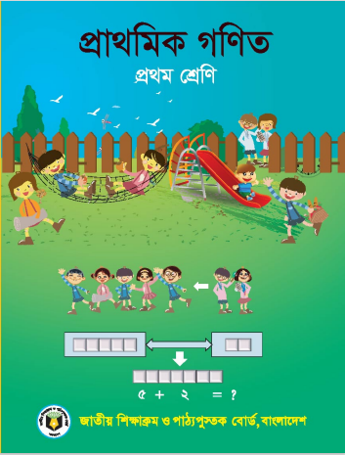
মাল্টিমিডিয়া
ক্লাস

Slide 2
আজকের পাঠে সবাইকে
স্বা
গ
ত
ম

Slide 3
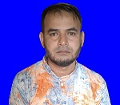
শিক্ষক পরিচিতি
মোহাম্মদ শামছুন নূর
প্রধান শিক্ষক
মুরারগাঁও সরকারি প্রাথমিক বিদ্যালয়
কোম্পানীগঞ্জ, সিলেট ।
ই-মেইল : shadmanheya@gmail.com
01712-307039

Slide 4
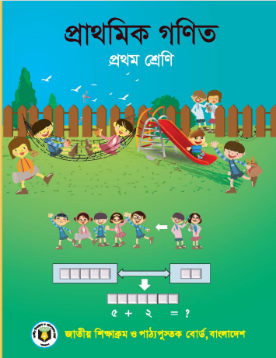
পাঠ পরিচিতি
শ্রেণি : প্রথম
বিষয় : প্রাথমিক গণিত
পাঠ : এক
পাঠ শিরোনাম : তুলনা করি
তারিখ : ০৪ জানুয়ারী ২০২১খ্রিঃ
সময় : ৪৫ মিনিট

Slide 5
এই পাঠ শেষে শিক্ষার্থীরা-
১.১.১ কম-বেশি সহজ বিষয়ে অনুভূতি ব্যক্ত করতে পারবে ।
১.১.২ ছোট-বড় সনাক্ত করতে পারবে ।
১.১.৩ হাল্কা-ভারি তুলনা করে বলতে পারবে ।
১.১.৪ কাছে-দূরে দেখে বলতে পারবে ।
১.১.৫ খাটো-লম্বা আলাদা করতে পারবে ।

Slide 6
পূর্বজ্ঞান যাচাই
শিক্ষার্থীদের উদ্দেশ্যে প্রশ্ন-
বলতো দেখি , কচ্ছপ ও খরগোশ গল্পে গাছের কাছে কে ছিল ?

Slide 7
এসো একটি ভিডিও দেখি-
https://www.youtube.com/watch?v=ET5oKek4FLw

Slide 8
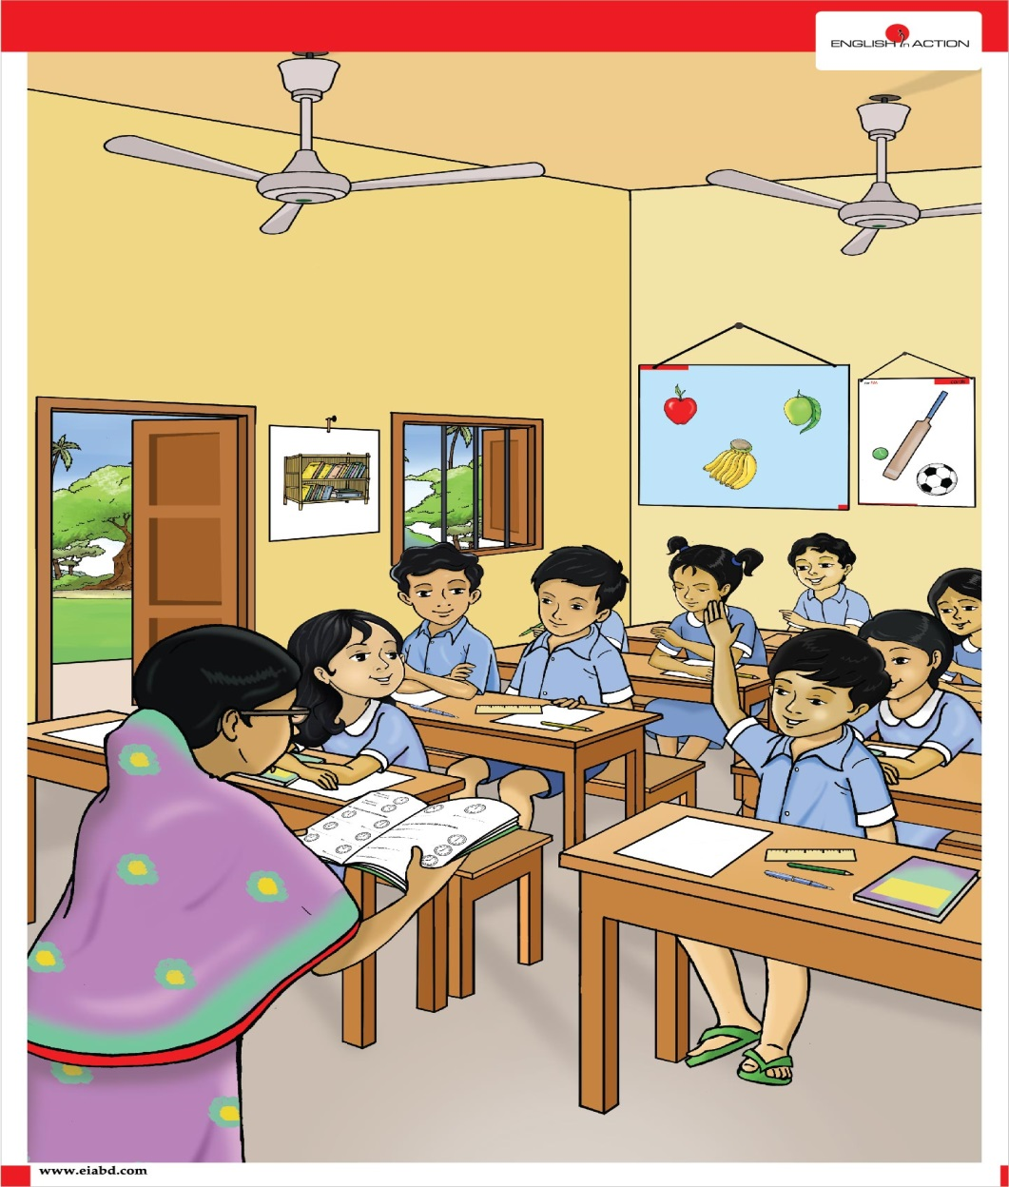
পাঠ ঘোষণা
আজকের পাঠ-
‘ তুলনা করি ’
(২য় পাঠ)
পৃষ্ঠা নং : ৩

Slide 9
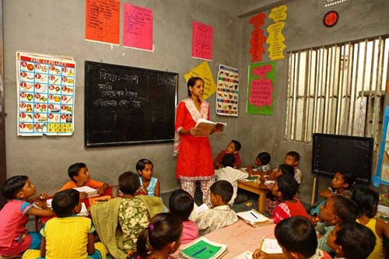
পাঠ উপস্থাপন
পাশাপাশি দুইটি গ্লাসে জুসের পরিমাণ---
পাশাপাশি দুইটি গ্লাসে জুসের পরিমাণ---
সমান
সমান
দুই বা ততোধিক বস্তুর মধ্যে তুলনা বলতে বোঝায় বস্তুসমূহের একে অপরের মধ্যে মিল বা পার্থক্য দেখানো ।

Slide 10
তাহলে
পাশাপাশি চিত্রে কী পার্থক্য রয়েছে ?
পাশাপাশি দুইটি গ্লাসে জুসের পরিমাণ---
একটি গ্লাসে জুস কম আর একটি গ্লাসে জুস বেশি রয়েছে
সমান নয়
হ্যাঁ, পার্থক্য রয়েছে

Slide 11
বরফের টুকরার সংখ্যা কোন দিকে বেশি ?
বাম দিক
বাম দিকে কম
ডান দিকে বেশি
ডান দিক
ডান দিক

Slide 12
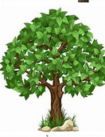
এ গাছ দুটোর মধ্যে কী পার্থক্য আছে ?
একটি গাছ বড় এবং একটি গাছ ছোট
ছোট গাছ
বড় (মোটা) গাছ

Slide 13
সবার পেছনে
সবার আগে
অনেকগুলি প্রজাপতি উড়ছে, কোনটি আগে এবং কোনটি পেছনে গোল বৃত্ত দিই-

Slide 14
কোন পেন্সিলটি লম্বা আর কোনটি খাটো নির্ণয় করি
একটি পেন্সিলকে আরেকটি পেন্সিলের উপর সমানভাবে রাখলে কোন পেন্সিলটি লম্বা আর কোনটি খাটো বলা যাবে
লম্বা পেন্সিল
খাটো পেন্সিল

Slide 15
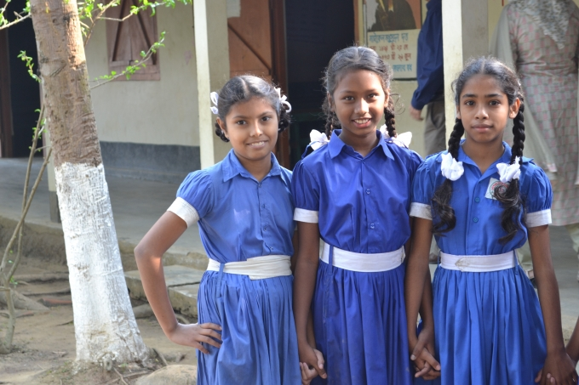
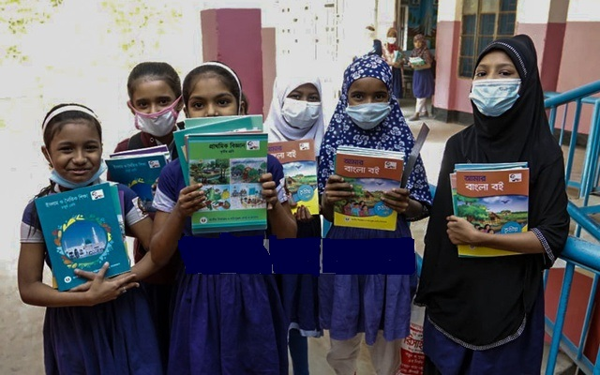
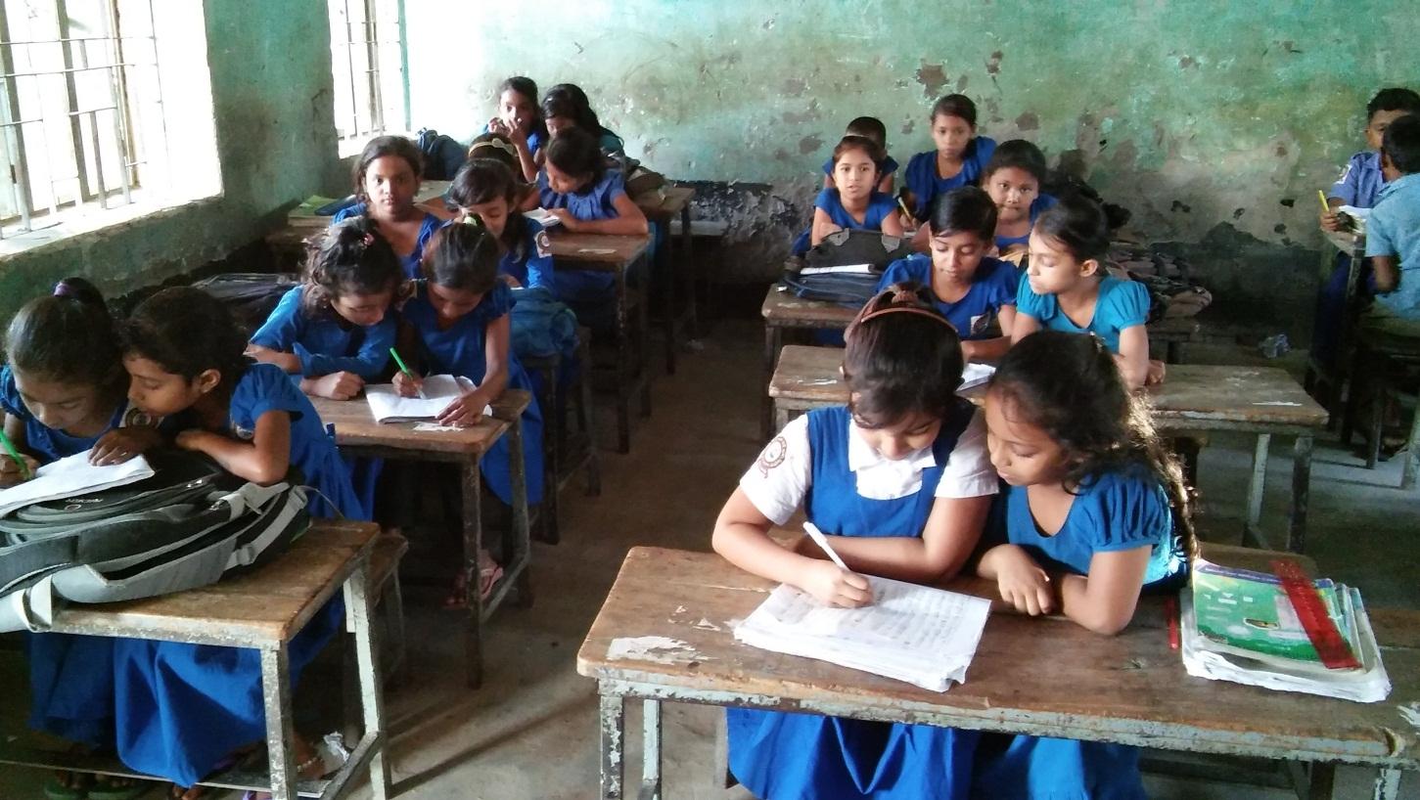
দলীয় কাজ
কোন ফ্রেমে কম শিক্ষার্থী
কোন ফ্রেমে বেশি শিক্ষার্থী
১নং ফ্রেম
২নং ফ্রেম
কম শিক্ষার্থী
বেশি শিক্ষার্থী

Slide 16
একক কাজ
খাটো
সুমি, টুম্পা, রিহা নামের ৩ জন শিক্ষার্থীর ছবি রয়েছে ।
সুমি
টুম্পা
রিহা
লম্বা
লম্বা
যেকোন একজন বল, এখানে সবচেয়ে লম্বা শিক্ষার্থীর নাম কী ?

Slide 17
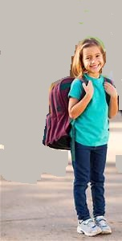
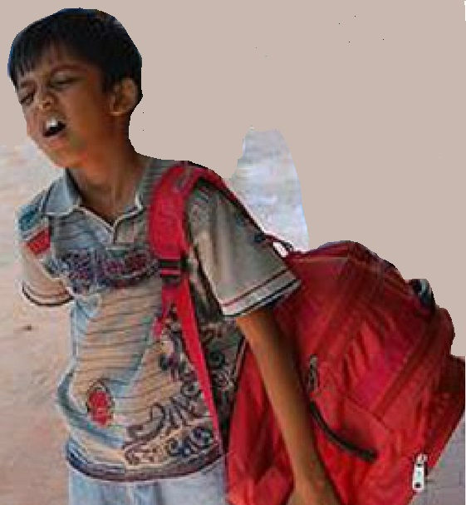
মূল্যায়ন
খাটো
লম্বা
ইস্পিতা
রিয়াজ
কার স্কুলব্যাগের ওজন বেশি ?

Slide 18
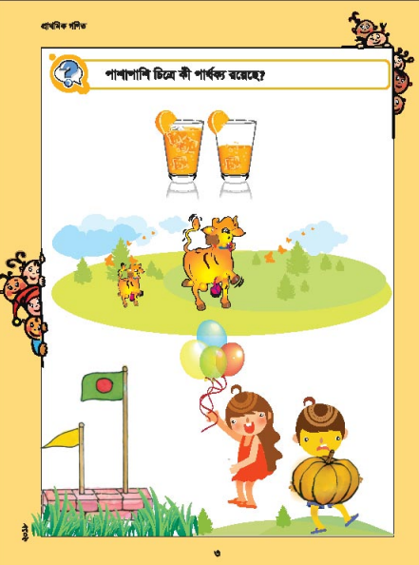
পাঠ্য বইয়ের সাথে সংযোগ স্থাপন-
তোমাদের পাঠ্য বইয়ের ৩নং পৃষ্ঠার সাথে মিলিয়ে দেখ

Slide 19
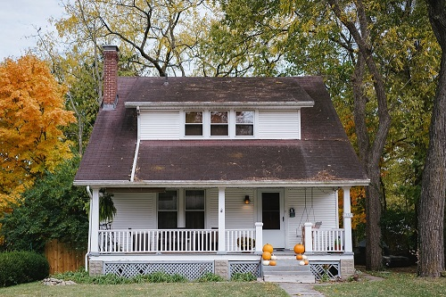
বাড়ির কাজ
তোমাদের বাড়িতে আছে এমন ছোট-বড়, লম্বা-খাটো, কম-বেশি কী কী জিনিস তা দেখে এসে ২টি করে নাম বলবে।

Slide 20
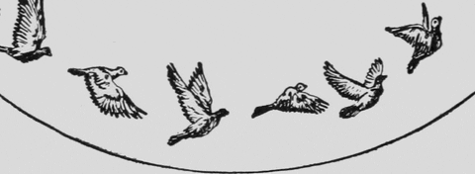
আজকের মত এখানেই সমাপ্তি
সবাইকে অসংখ্য ধন্যবাদ

